Slide 1

FORMATION
Algo-prog 2
Kézia MARCOU

Slide 2
Contenu
01
Présentation générale d’un sujet
02
Résolution de l’exercice 1
03
Des conseils pour l’exercice 2
04
Librairies et Makefile

Slide 3
Composition d’un sujet
Basé sur les sujets EI16, EI17 et EI18-22
Exercice 1 (12 points)
Un problème qui utilise les graphes.
Exercice 2 (8 points)
Coder une autre structure de données (file, tas) ou un problème.
Remarques :
Il y a souvent un makefile / une librairie à écrire (2 points)
Il y a souvent une question sur la complexité (1-2 points)
L’affichage des résultats vaut souvent seulement 1 point
C’est une épreuve de vitesse

Slide 4
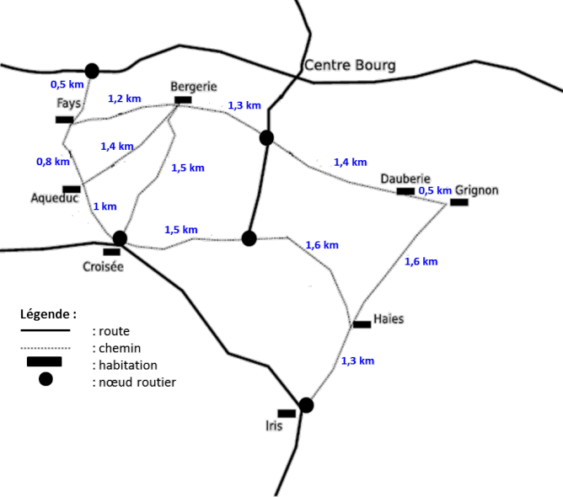
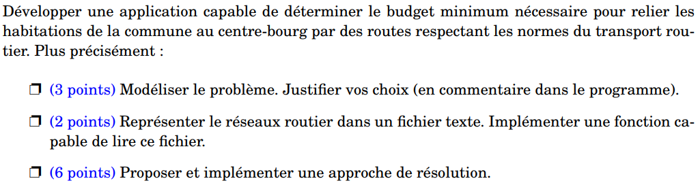
Exercice 1
(exemple : EI17)
La route a un prix fixe au km : budget = distance
4

Slide 5
Question 1 : Modéliser le problème
La fonction poids est la « distance à réparer ».
Deux lieux reliés par des routes sont alors considérés comme un seul sommet (rien à réparer pour les relier).
On renomme les sommets avec des entiers à partir de 0, pour pouvoir coder plus simplement :
Fays : 0
Aqueduc : 1
Bergerie : 2
Dauberie : 3
Grignon : 4
Haies : 5
Croisée/Iris (en rouge): 6
Centre Bourg (en vert): 7

Slide 6
Question 1 : Modéliser le problème
1.4
7
3
0.5
0.5
0
1.3
1.6
1.2
4
1.5
0.8
2
1.6
1.4
5
1.5
1.3
1
1
6

Slide 7
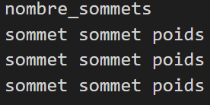
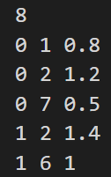
Question 2 : Le fichier .txt
Format du fichier :
1.4
7
3
0.5
0.5
0
1.3
1.6
4
Pour ce graphe :
1.2
1.5
0.8
2
1.6
1.4
5
1.5
1.3
1
1
6
…

Slide 8
Question 2 : Représentation du graphe
Matrice d’adjacence
Listes d’adjacence
Généralement déconseillé pour les graphes pondérés
matrice[i][j] = poids de l’arête de i vers j
Si il n’y a pas d’arête entre i et j on met un poids « impossible » (-1 fonctionne souvent)
Concept :
Créer un tableau « voisins » ayant autant d’éléments
que le graphe a de sommets
Remplir voisins[i] avec une liste chaînée contenant
tous les voisins de i, avec leur poids respectif
Avantages des 2 structures :
Matrice : accès à toute arête immédiat
Listes : Pas de 0 inutiles stockés
Dans 99% des cas prenez juste le plus simple pour vous

Slide 9
Question 2 : Lecture du .txt
Etape 1 : ouvrir le .txt, vérifier si il a bien été ouvert
Etape 2 : créer une matrice de la bonne taille
Etape 3 : tant qu’on n’est pas arrivé au bout, lire une ligne et remplir la matrice
Etape 4 : renvoyer la matrice
2 solutions
La « propre »
Plus complexe à écrire
Taille du graphe quelconque
La « simple »
Plus simple à écrire (pas de malloc)
La taille du graphe est fixée par un #define

Slide 10
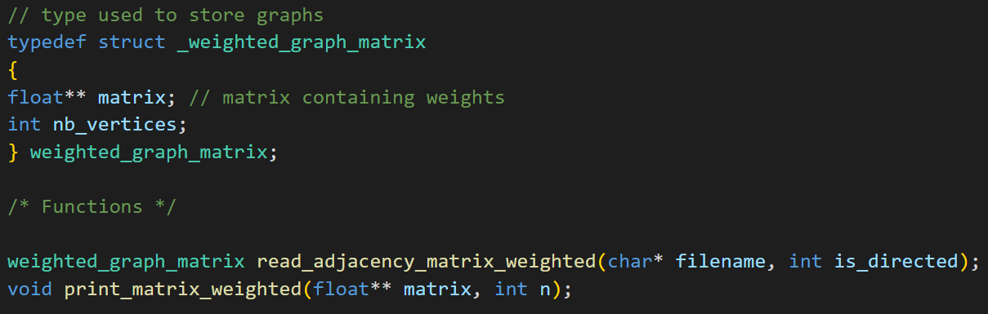
Question 2 : Lecture du .txt

Slide 11
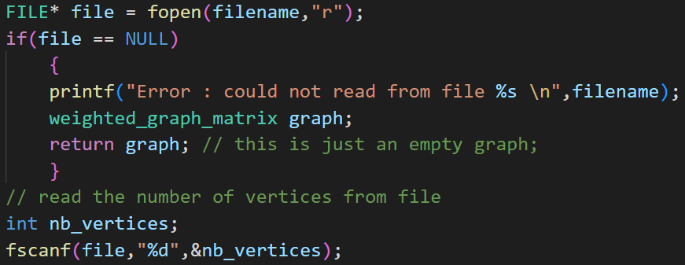
Question 2 : Lecture du .txt

Slide 12
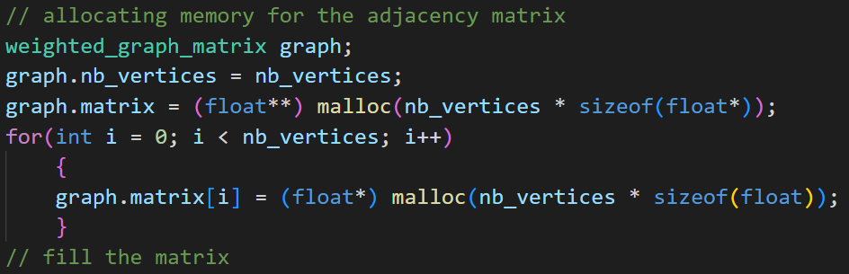
Question 2 : Lecture du .txt

Slide 13
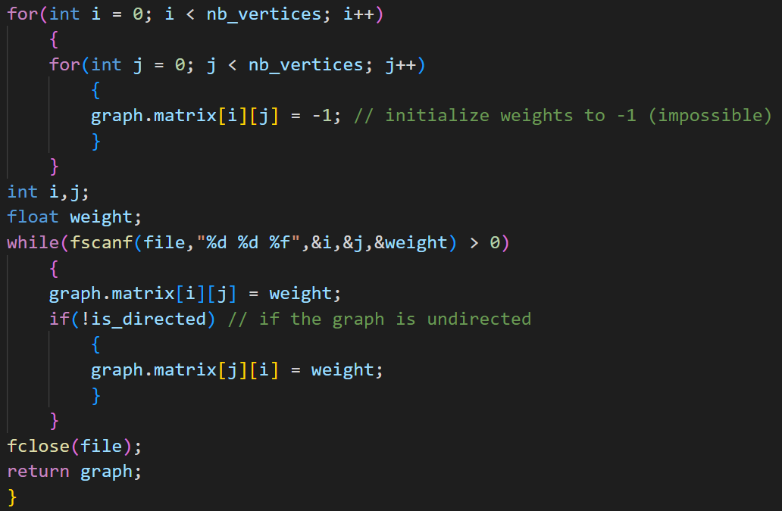
Question 2 : Lecture du .txt

Slide 14
Question 3 : Résolution du problème
Implémenter du pseudo code. Pas d’astuce magique en général.
Algorithmes qui pourraient tomber :
Dijkstra
Bellman Ford
Prim (moins probable car sur le sujet EI21)
Parcours en largeur / en profondeur (sur des graphes non pondérés)

Slide 15
L’exercice 2
Il faudra sûrement coder un algorithme ou une structure de données
Exemples :
Structure de tas-min (voir EI18-21)
Structure de file (voir EI17)
Résolution de problème (voir EI16)

Slide 16
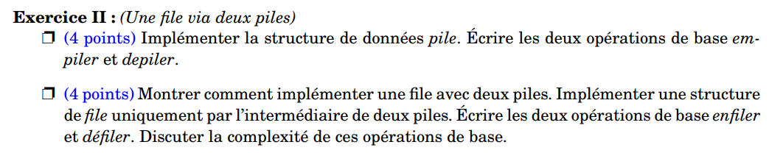
Exercice 2 - EI17

Slide 17
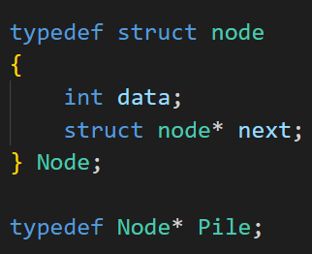
Exercice 2 - EI17
Une pile est une liste chaînée

Slide 18
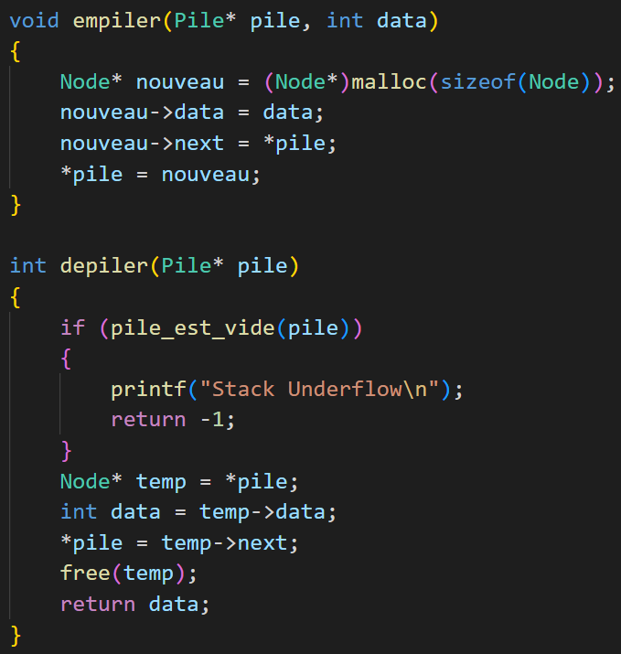
Exercice 2 - EI17

Slide 19
Exercice 2 - EI17
On crée 2 piles :
Une pile d’entrée où l’on rajoute les éléments
Une pile de sortie d’où on les retire
enfiler va simplement empiler la valeur sur la pile d’entrée
défiler est plus complexe :
Si la pile de sortie est vide, dépiler 1 par 1 tous les éléments de la pile d’entrée et les empiler sur la file de sortie
Dépiler la pile de sortie

Slide 20
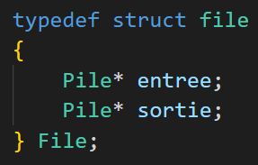
Exercice 2 - EI17

Slide 21
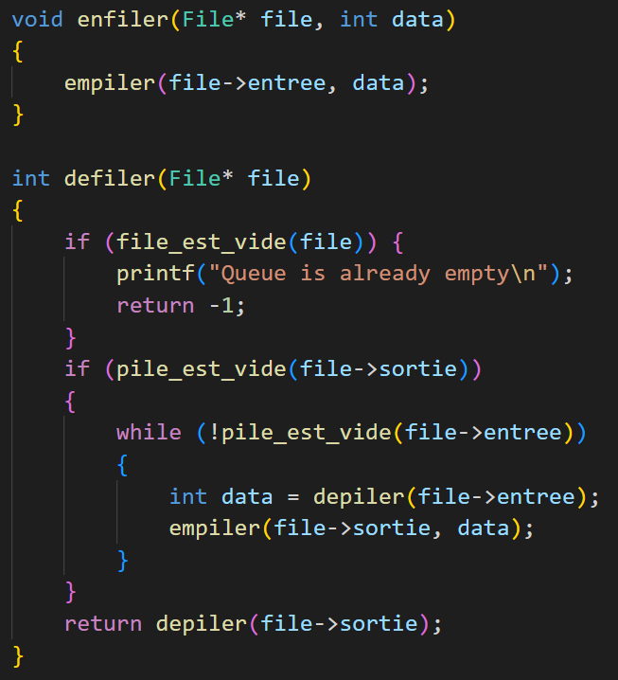
Exercice 2 - EI17

Slide 22
Les librairies
En C, une librairie est composée de 2 éléments :
Un fichier librairie.c contenant la définition des fonctions
Un fichier librairie.h contenant les « prototypes » des fonctions ainsi que les #define, typedef et structs.
On va prendre comme exemple une librairie qui implémente les listes chaînées.

Slide 23
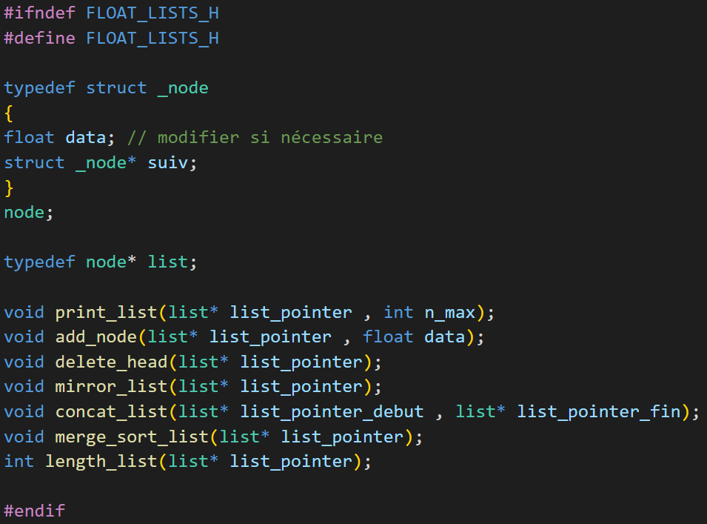
linked_lists.h
empêchent d’importer la librairie 2 fois

Slide 24
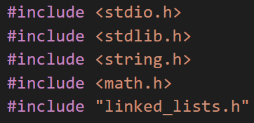
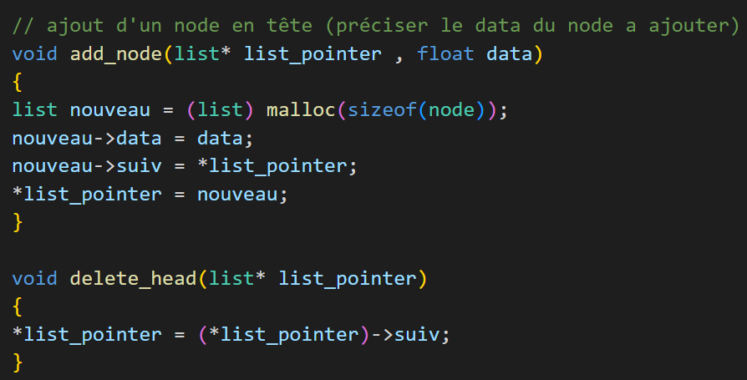
linked_lists.c

Slide 25
Compilation complète
On compile la librairie en un .o -> création de « linked_lists.o »
gcc -c linked_lists.c
On compile le main en un .o -> création de « main.o »
gcc -c main.c
On crée l’application exécutable
gcc main.o linked_lists.o -o main -lm

Slide 26
Ecrire un makefile
Règles générales
On écrit « à l’envers » :
La commande exécutée en dernier est écrite au début du makefile.
Structure des commandes :
fichier_créé : fichier_nécessaire_1 fichier_nécessaire_2 …
commande exécutée
Exemple :
main.o : main.c
gcc –c main.c

Slide 27
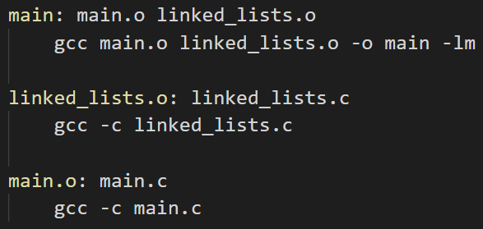
Ecrire un makefile
Makefile complet
Le flag –lm est obligatoire pour utiliser math.h
Il suffit de copier et coller ce makefile si besoin, en modifiant le nom de la librairie

Slide 28
Résumé
A avoir absolument le jour du test :
Un programme pour lire un graphe dans un fichier texte
Un makefile à copier coller
Les corrigés de TD, en particulier ceux sur les graphes
Autres choses qui pourraient être utiles :
Implémentation des tas, piles et files
Les corrigés des annales, lus et compris au préalable

Slide 29

Fini !
Le code, le ppt ainsi que des librairies :
https://github.com/kez97460/C-things

